Slide 1


Slide 2


Slide 3
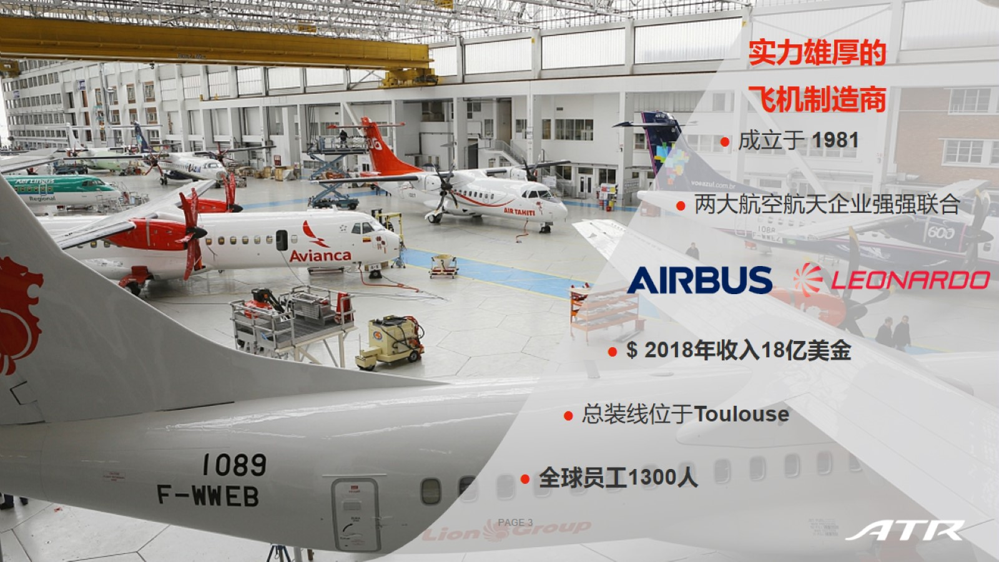

Slide 4
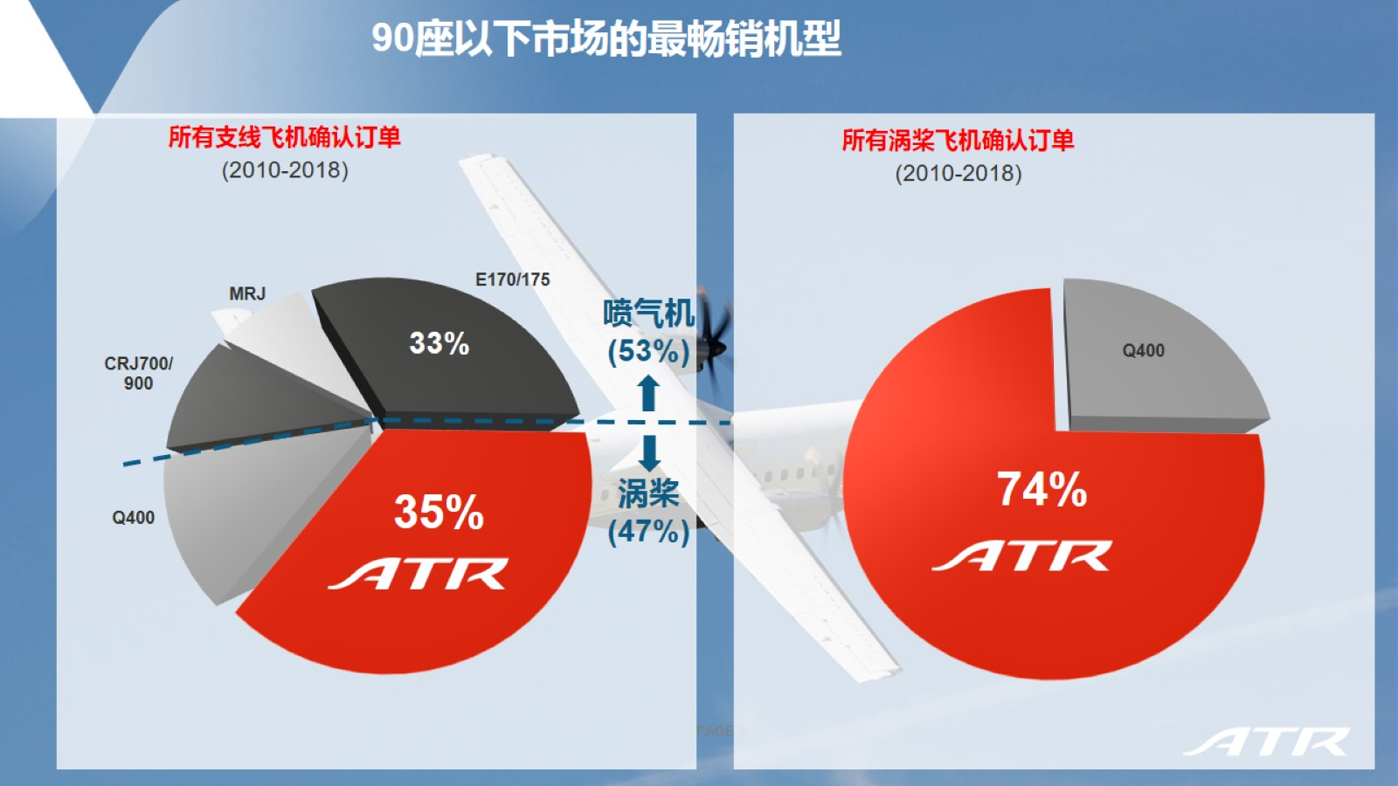

Slide 5
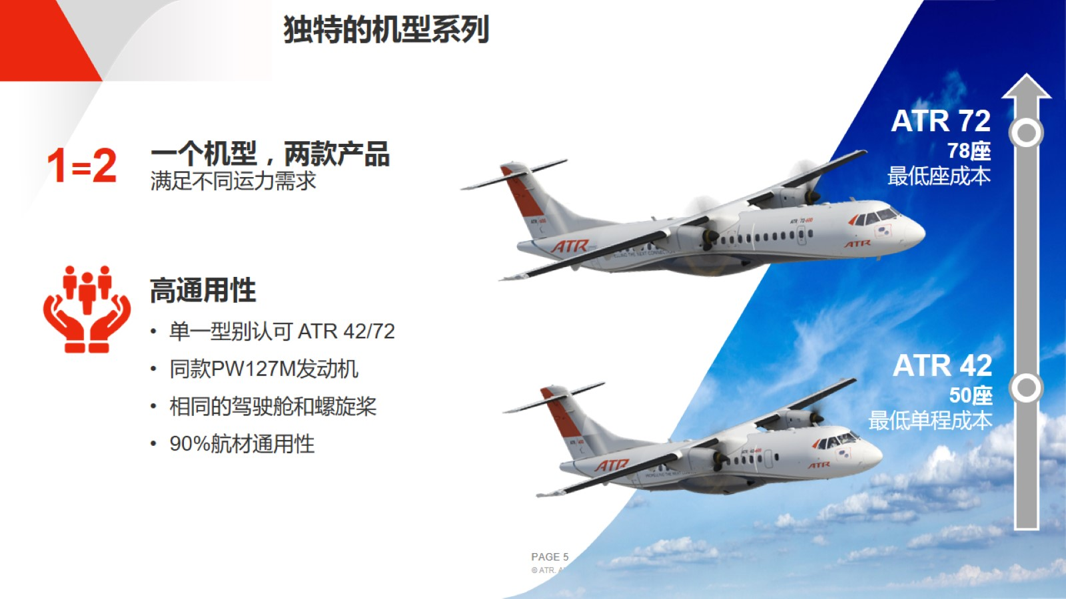

Slide 6
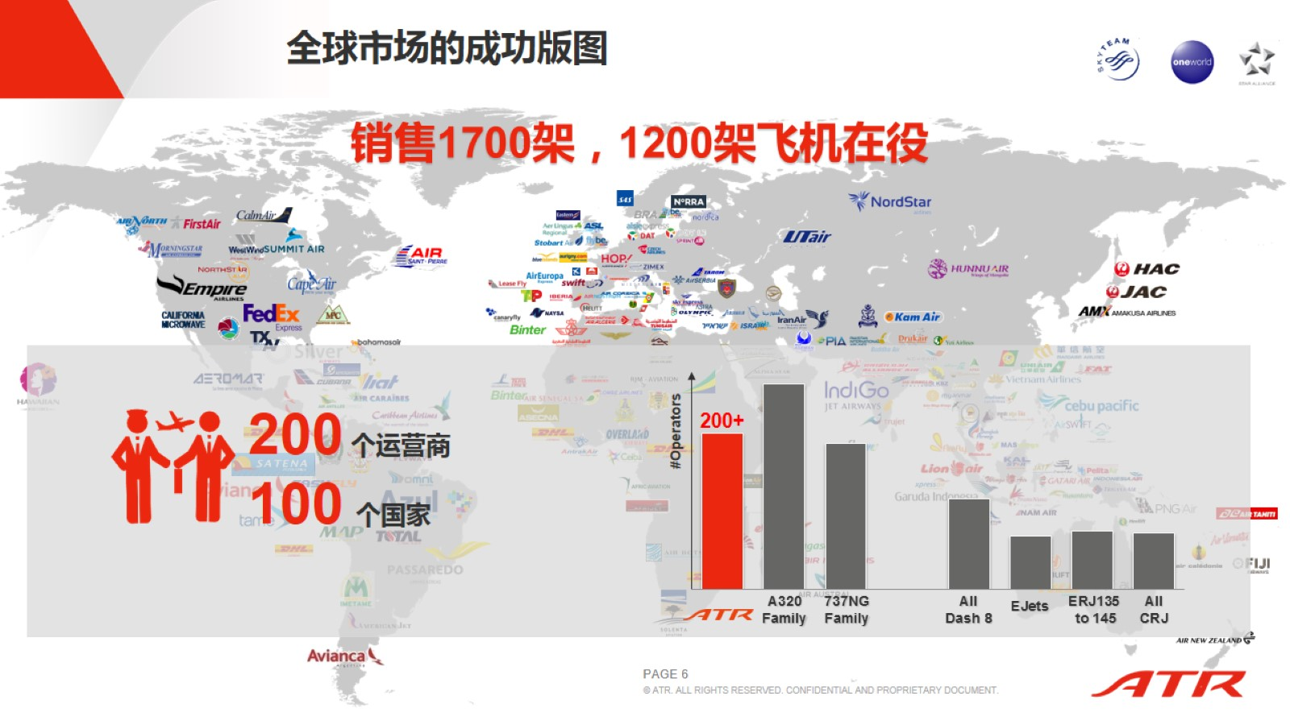

Slide 7
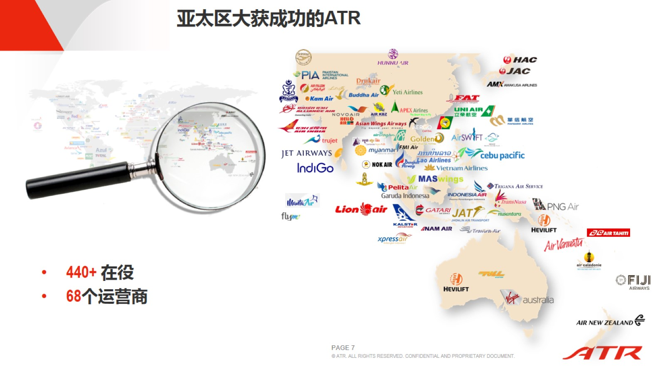

Slide 8


Slide 9
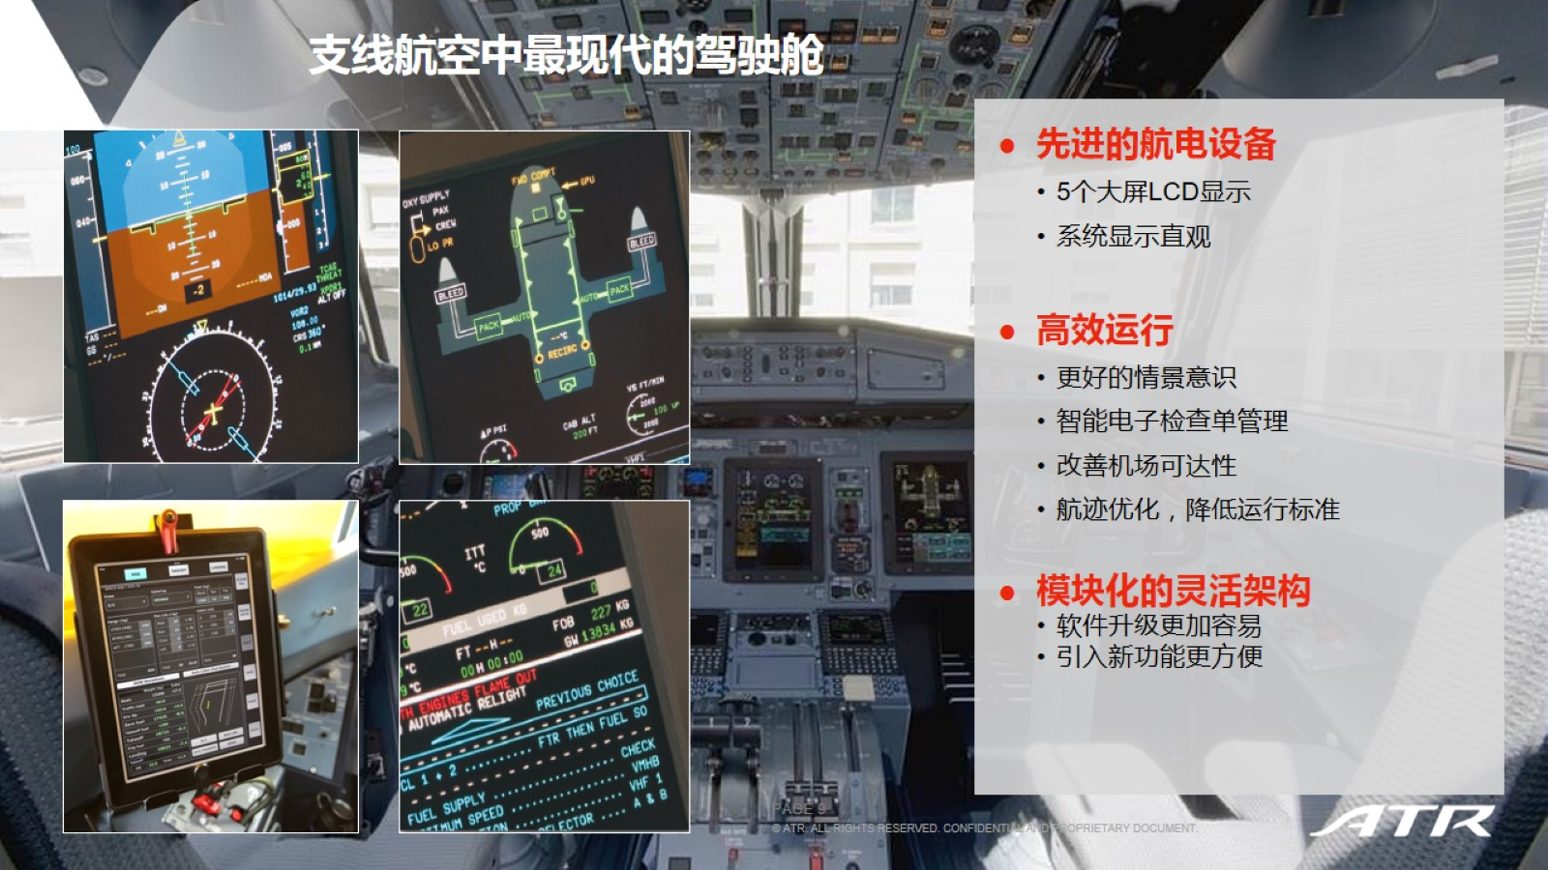

Slide 10


Slide 11
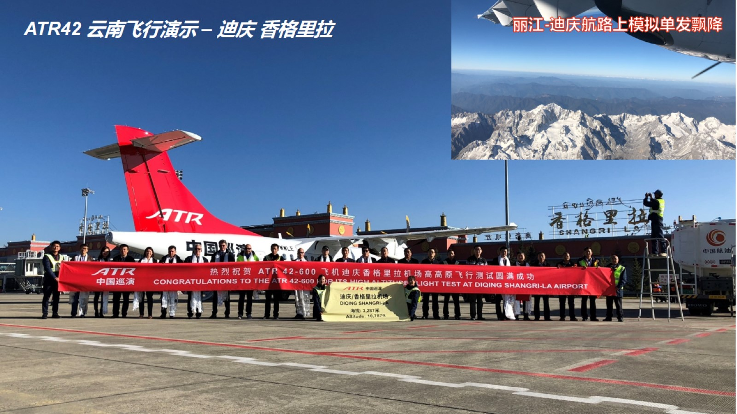

Slide 12
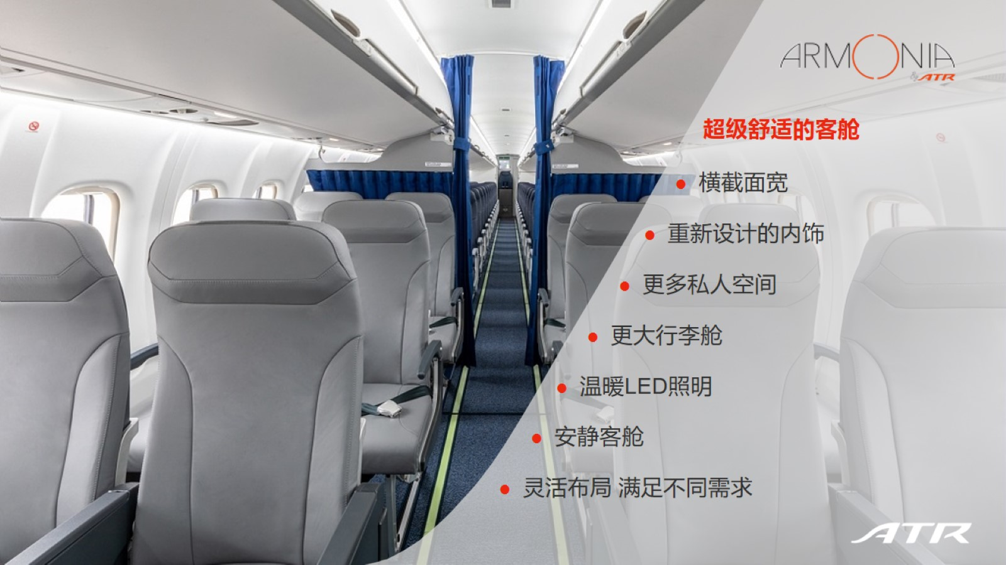

Slide 13
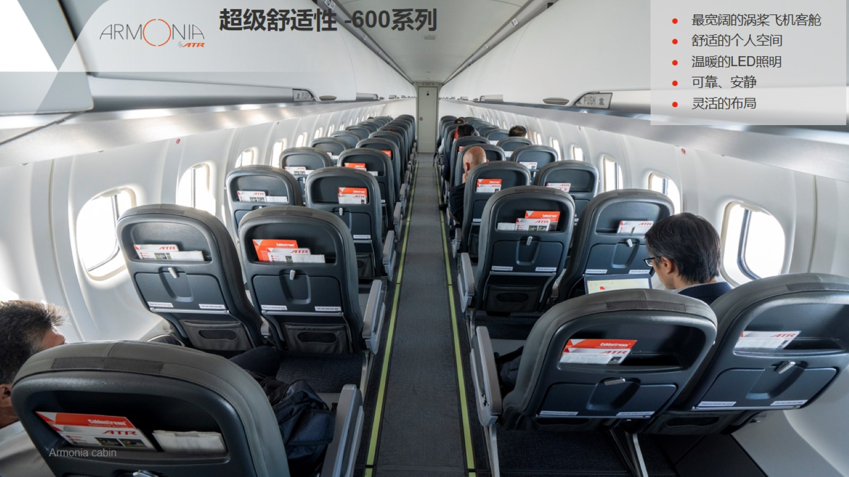

Slide 14
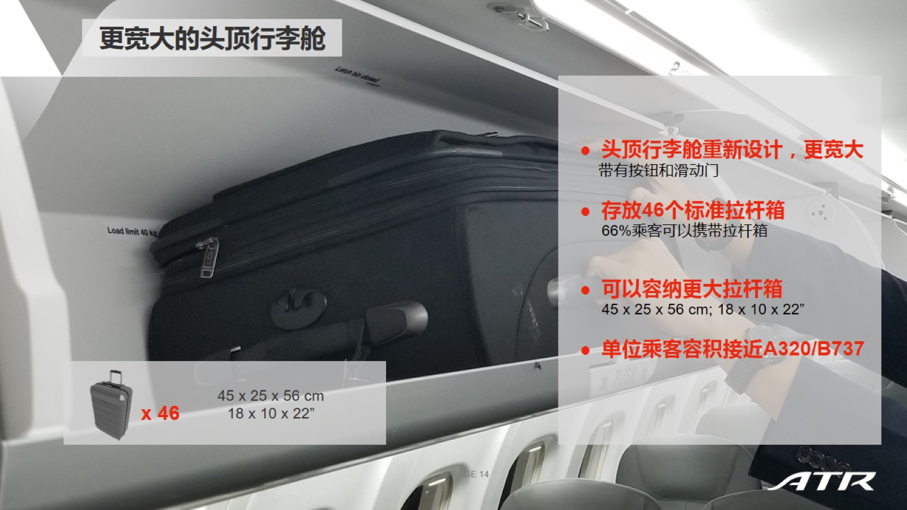

Slide 15
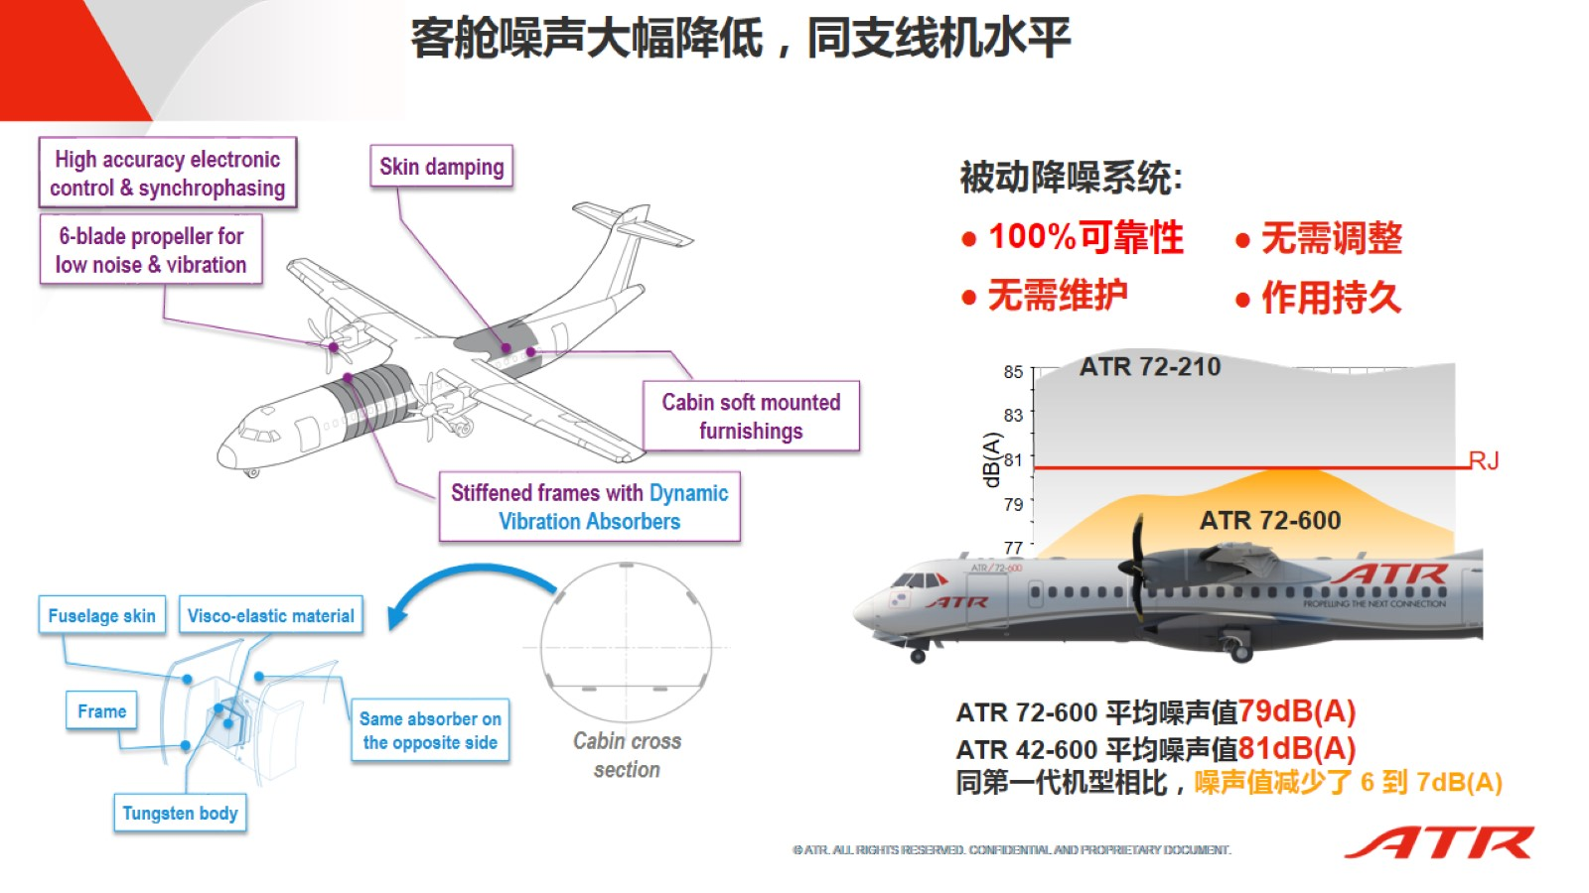

Slide 16


Slide 17
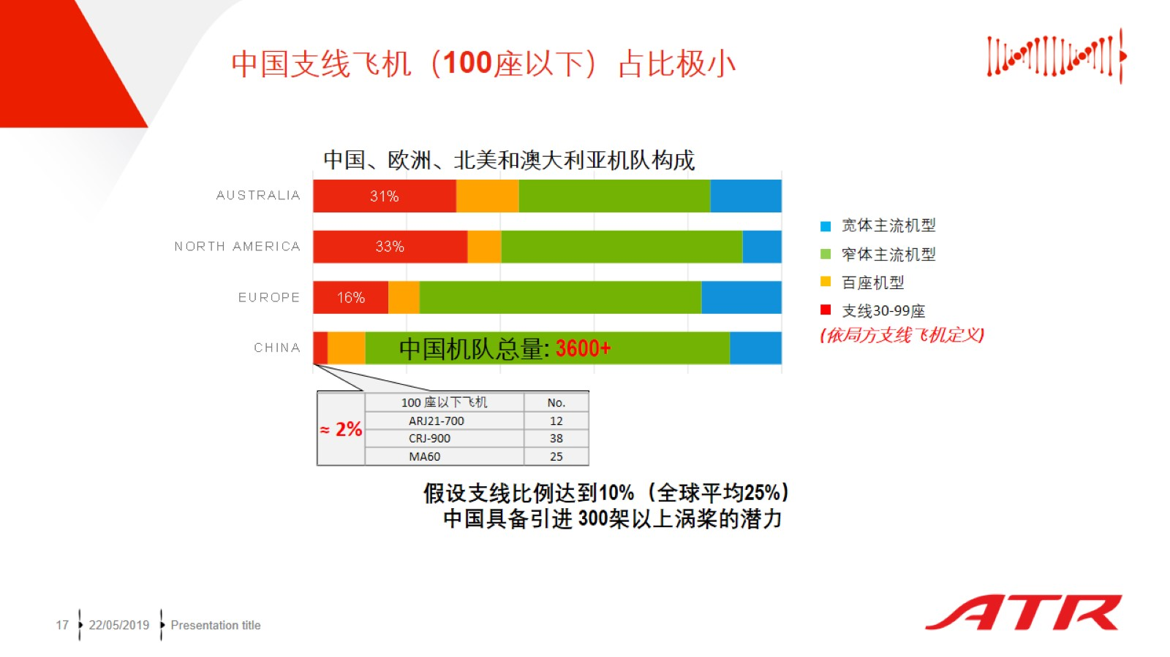
中国支线飞机（100座以下）占比极小

Slide 18
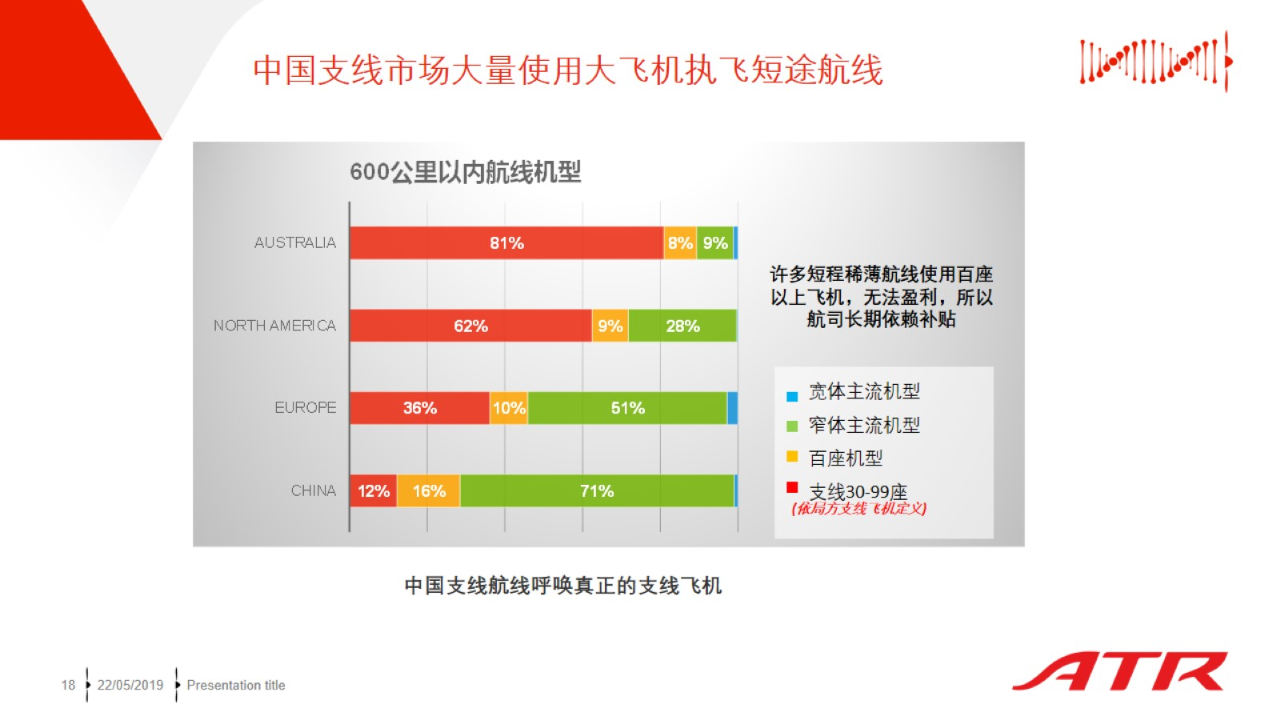
中国支线市场大量使用大飞机执飞短途航线

Slide 19
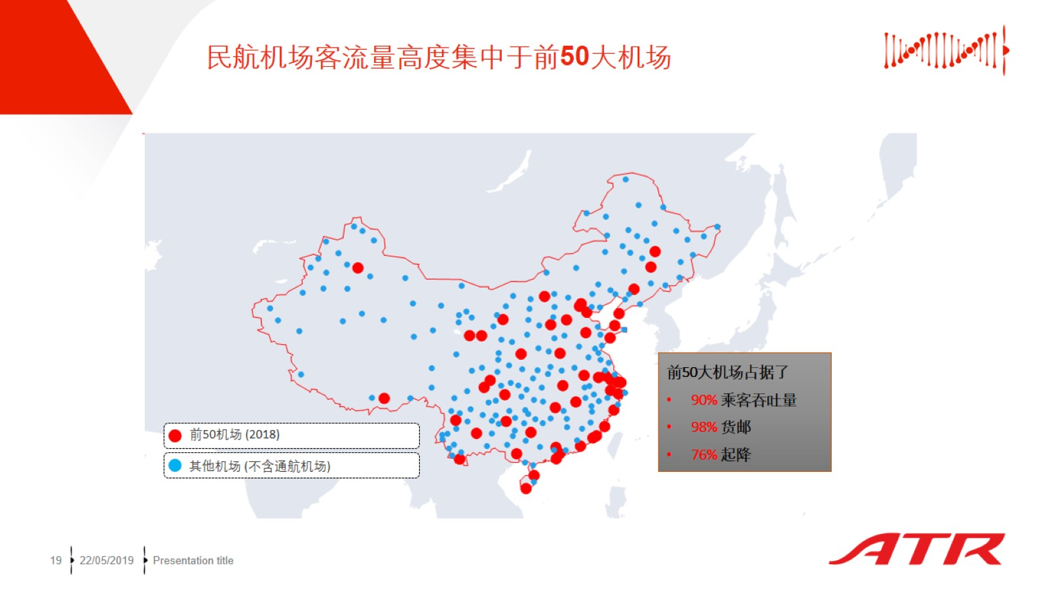
民航机场客流量高度集中于前50大机场

Slide 20
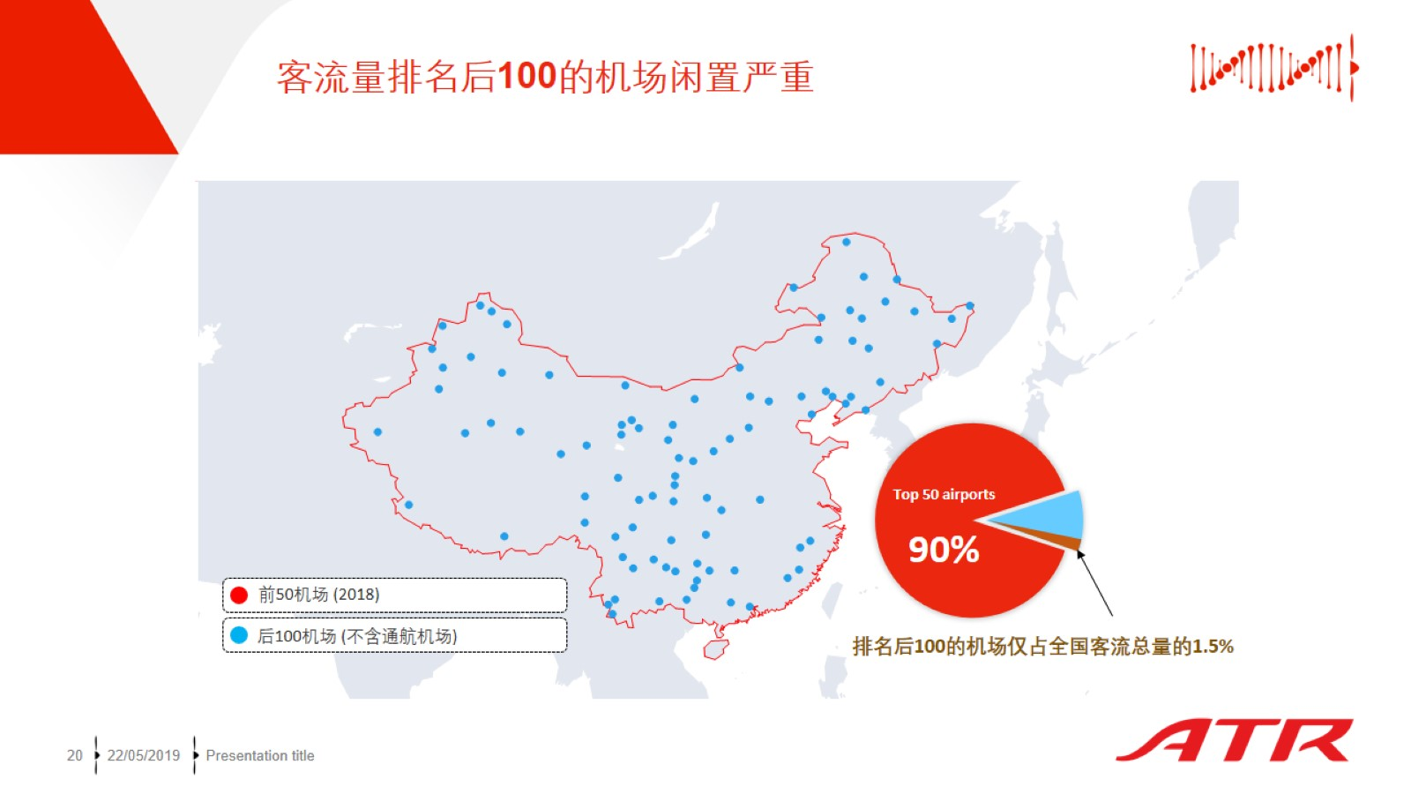
客流量排名后100的机场闲置严重

Slide 21
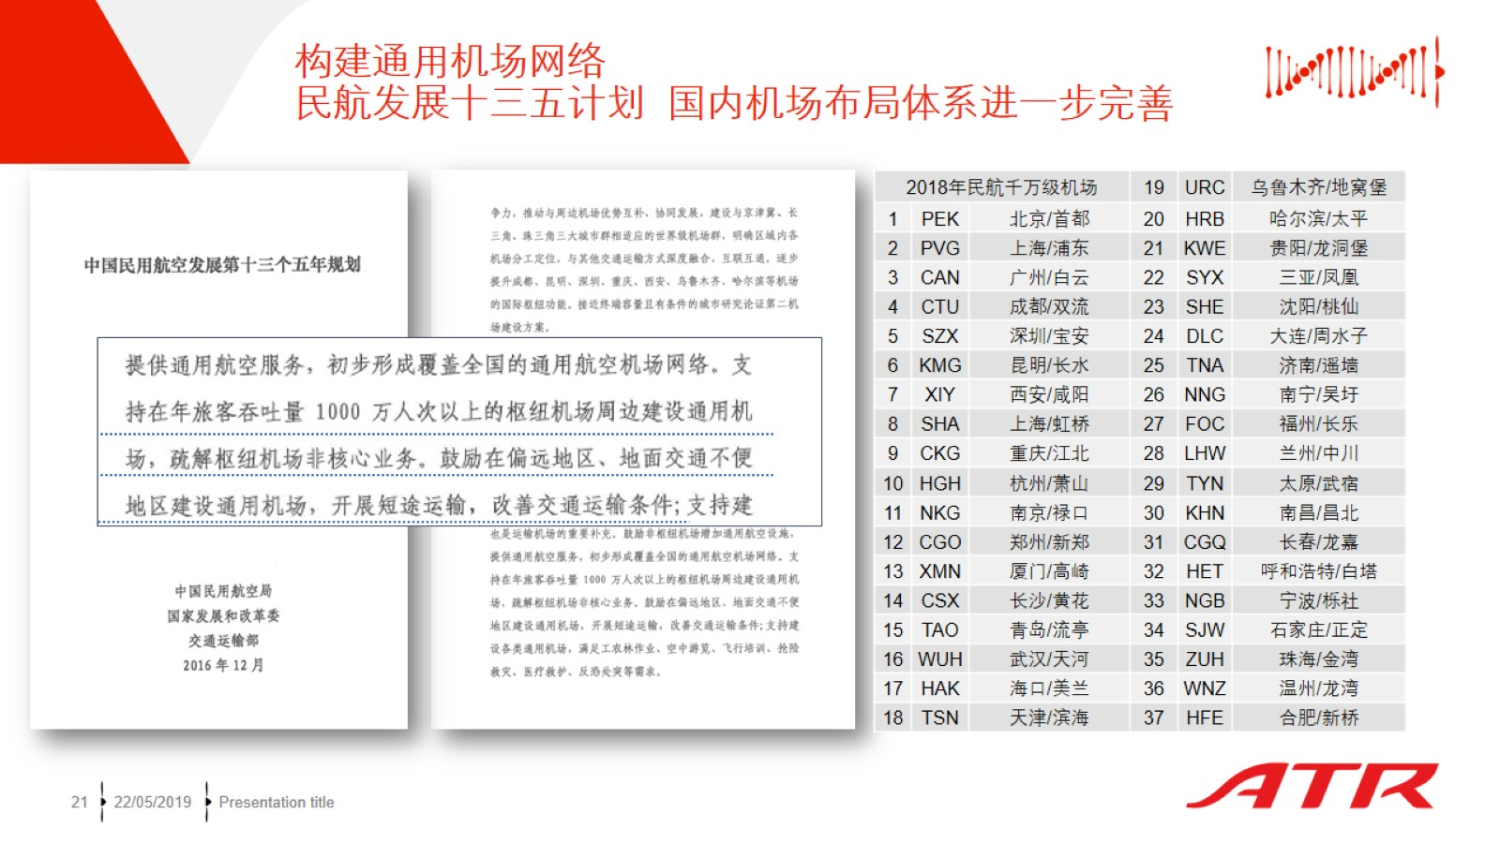
构建通用机场网络
民航发展十三五计划 国内机场布局体系进一步完善

Slide 22
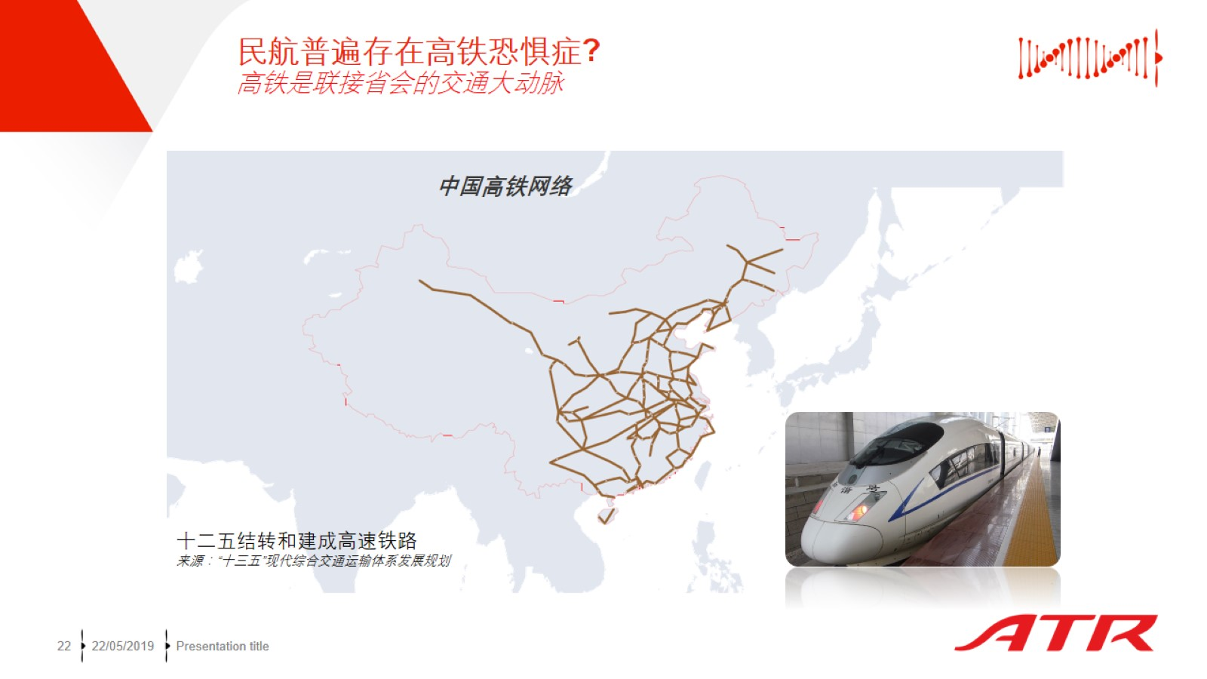
民航普遍存在高铁恐惧症?
高铁是联接省会的交通大动脉

Slide 23
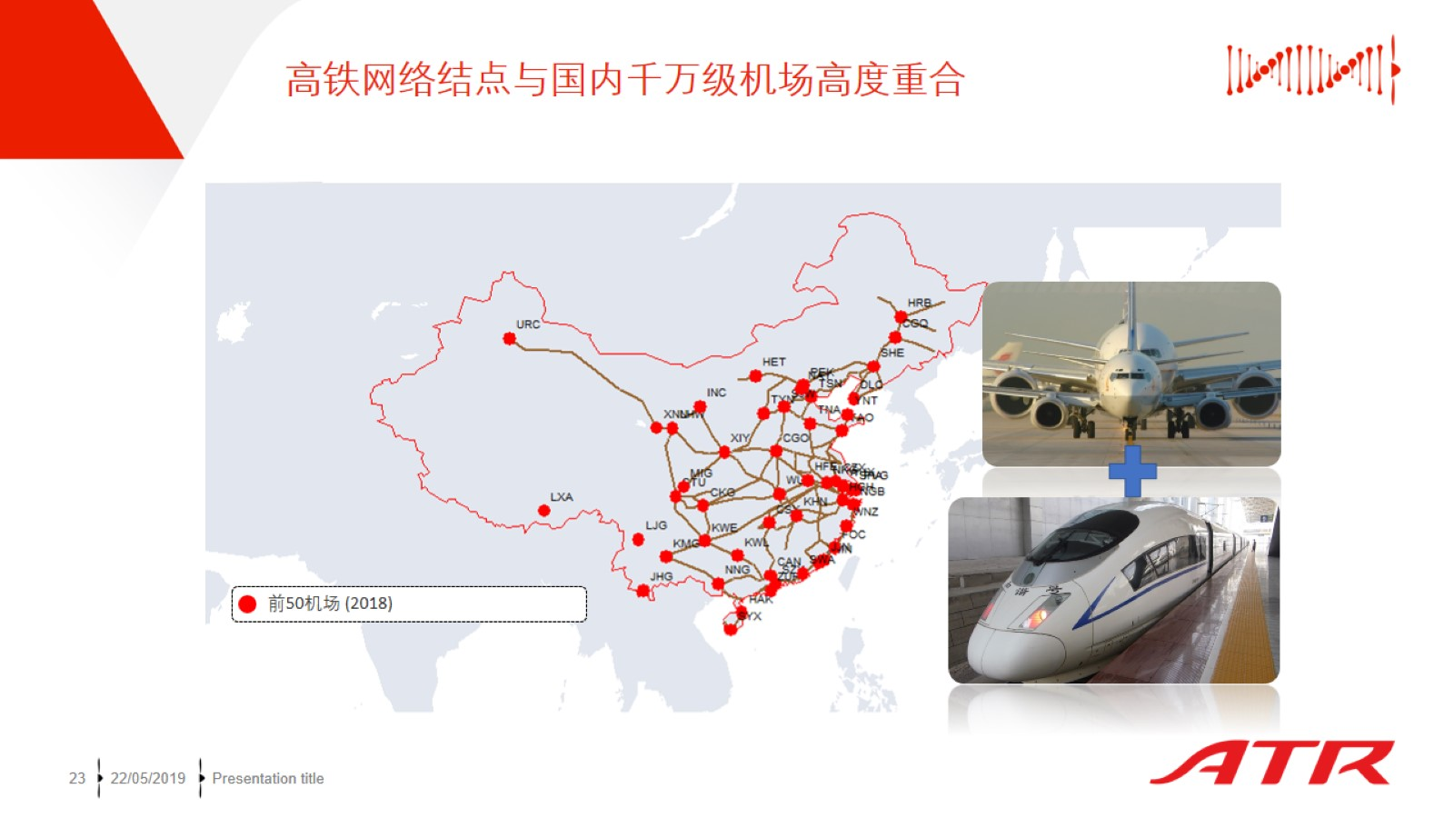
高铁网络结点与国内千万级机场高度重合

Slide 24
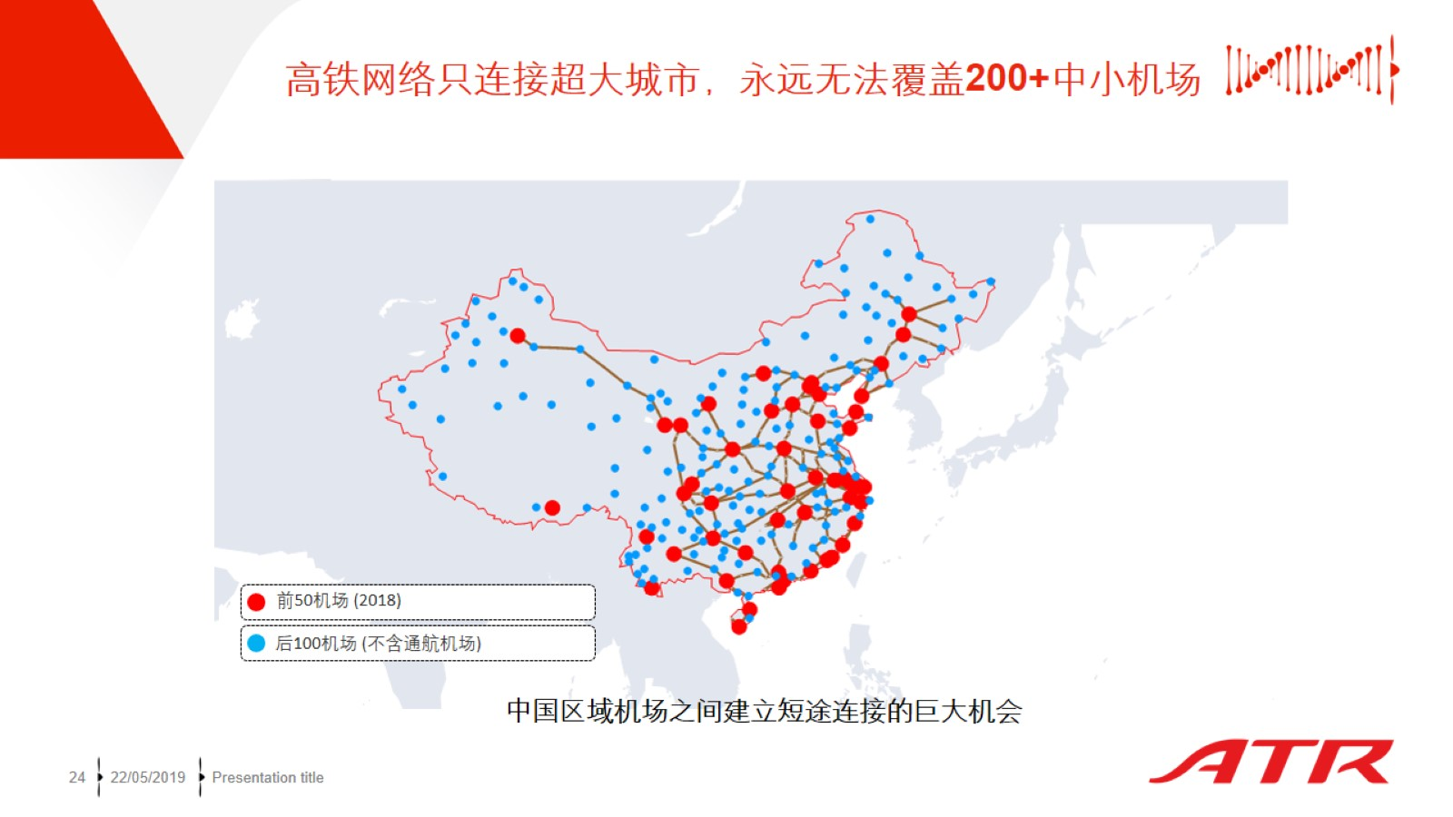
高铁网络只连接超大城市，永远无法覆盖200+中小机场

Slide 25
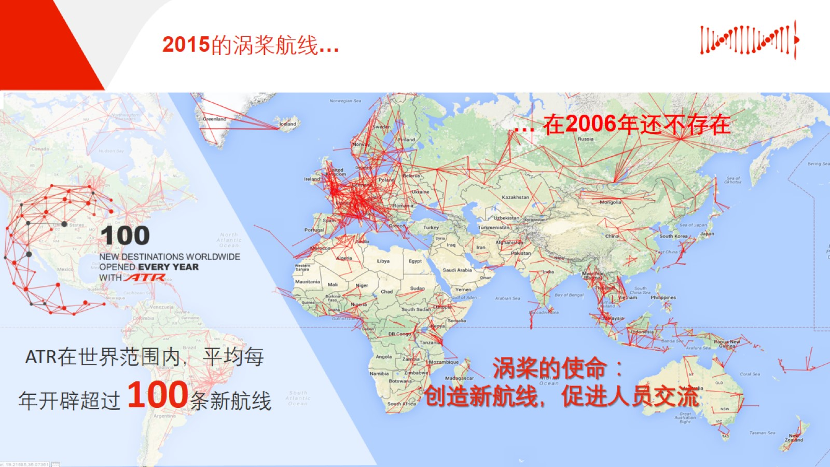
2015的涡桨航线…

Slide 26
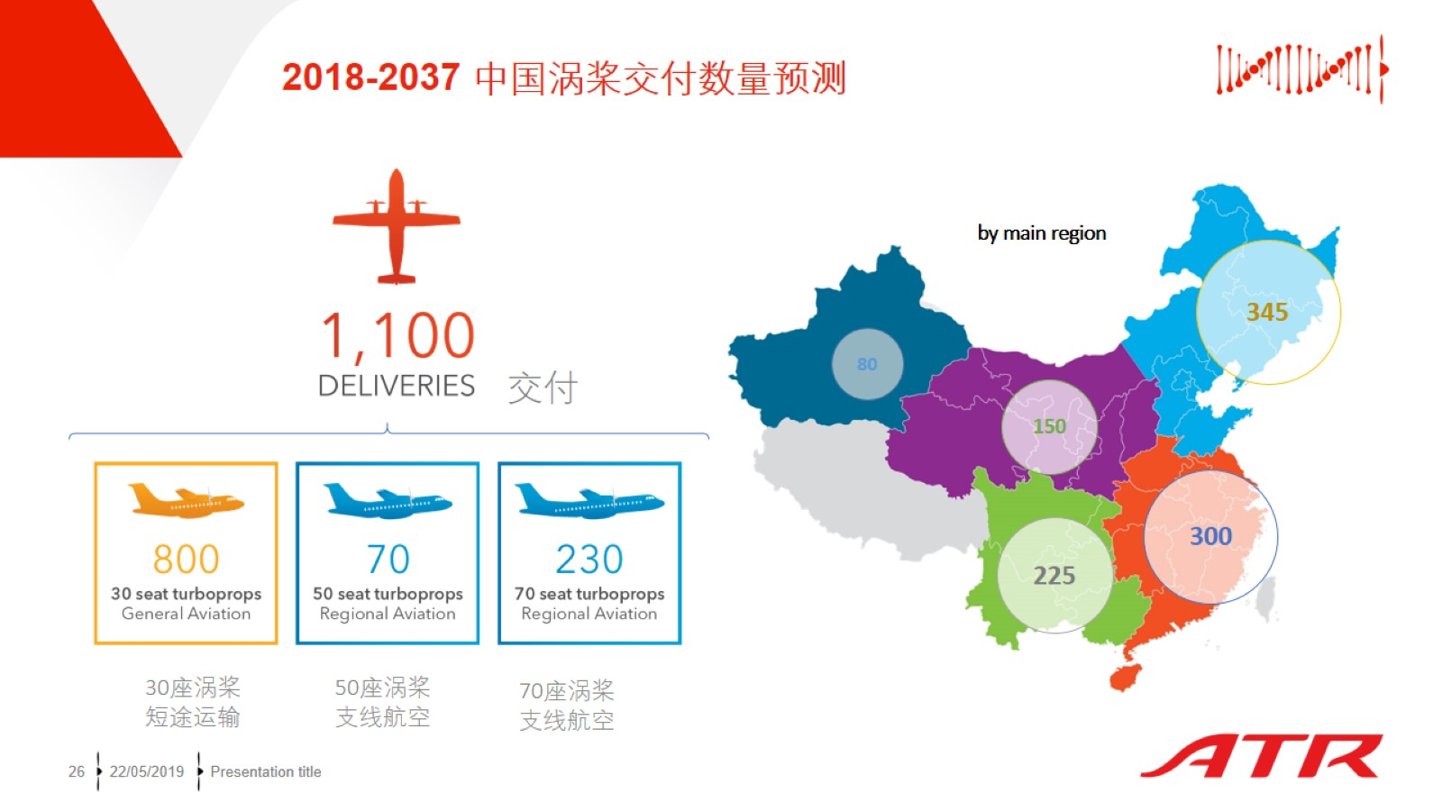
2018-2037 中国涡桨交付数量预测

Slide 27
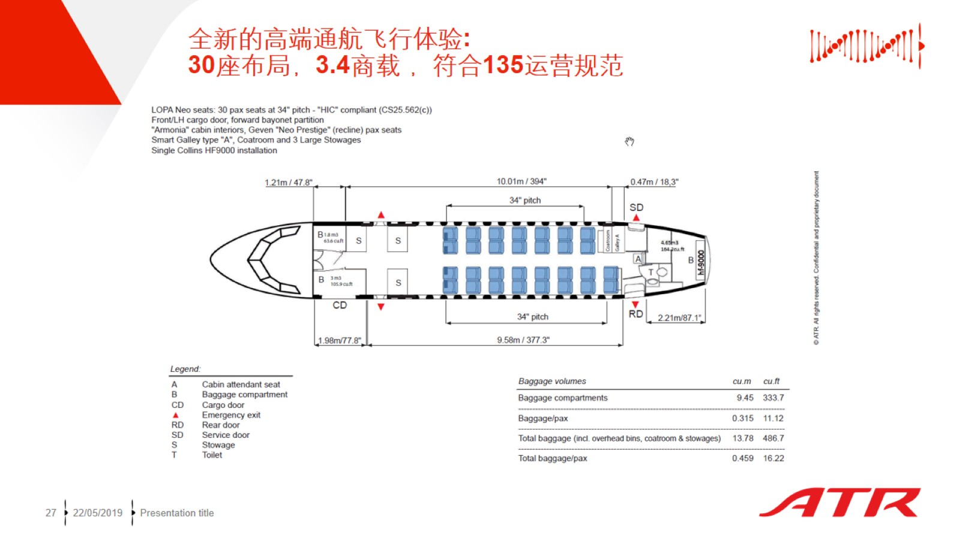
全新的高端通航飞行体验:
30座布局，3.4商载 ，符合135运营规范

Slide 28
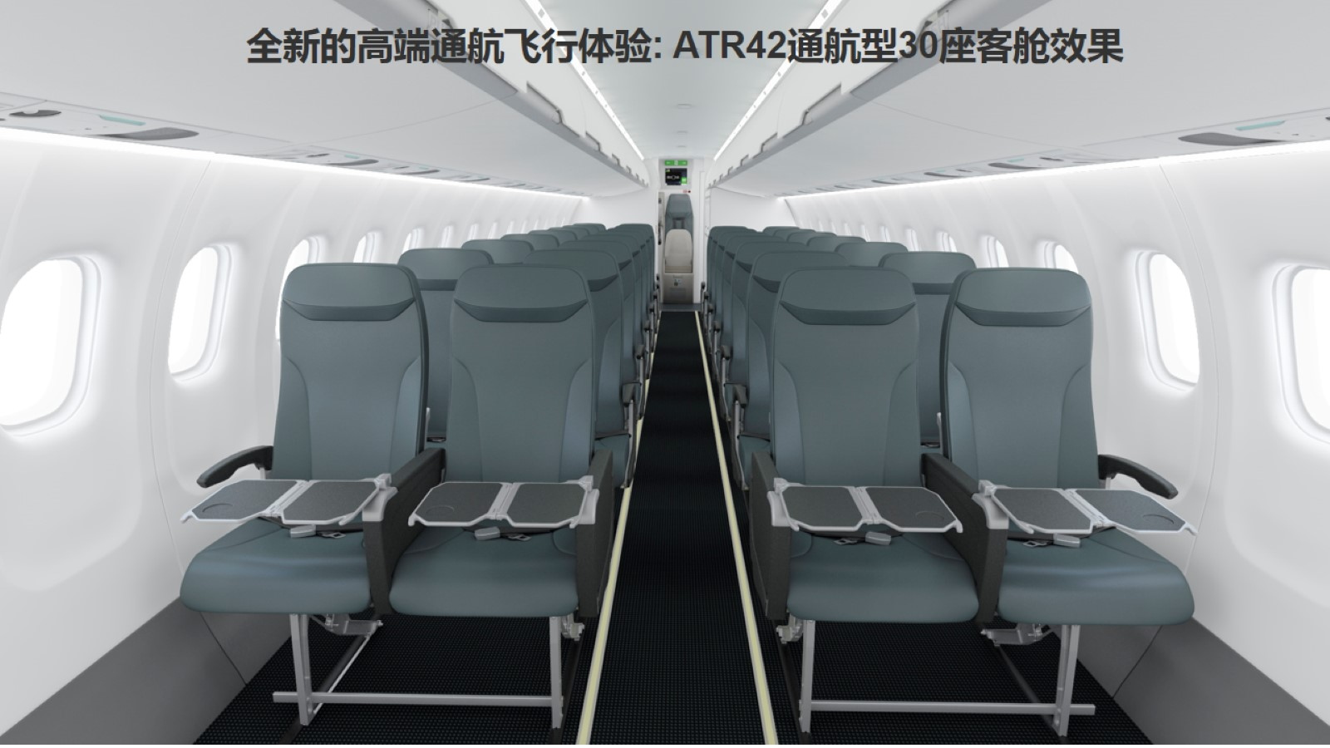
全新的高端通航飞行体验: ATR42通航型30座客舱效果

Slide 29
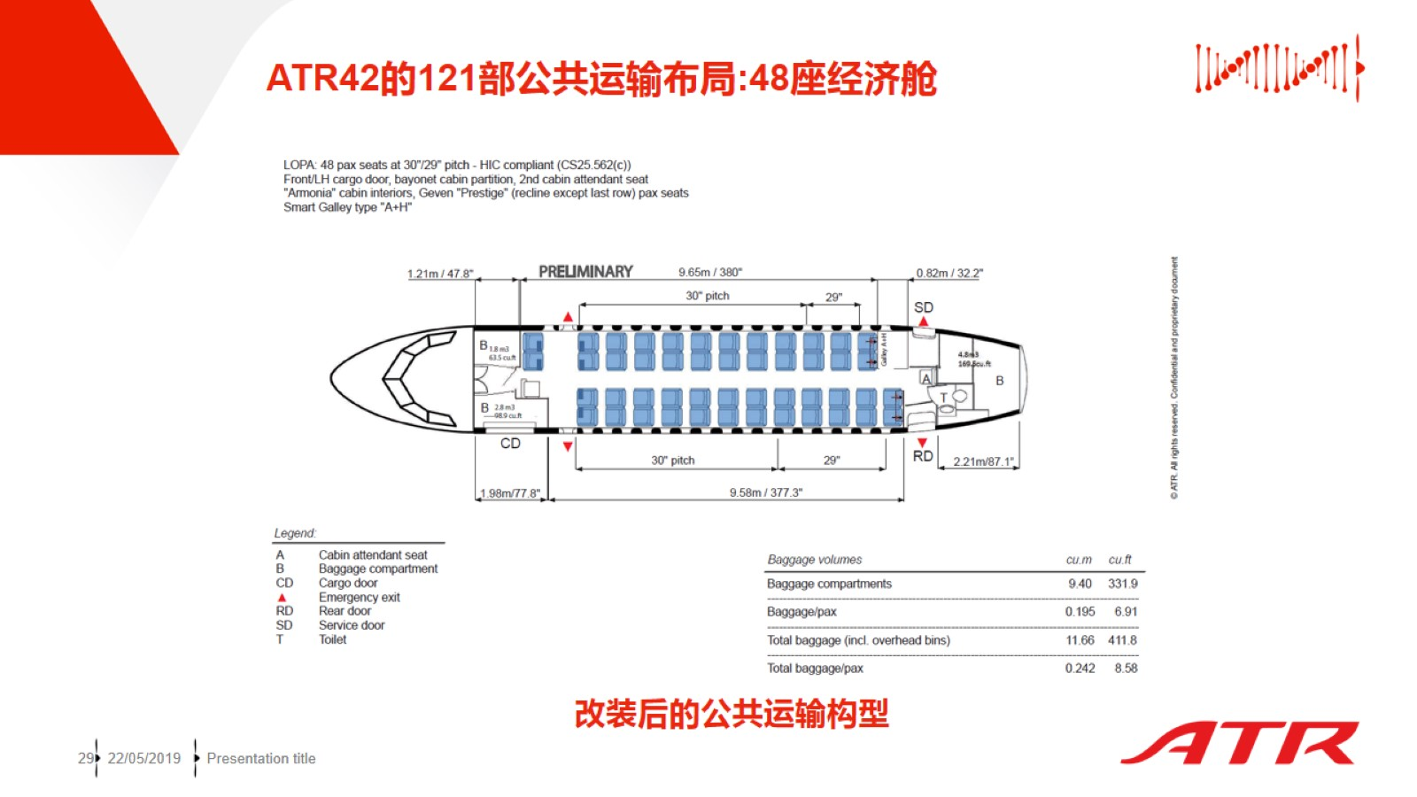
ATR42的121部公共运输布局:48座经济舱

Slide 30
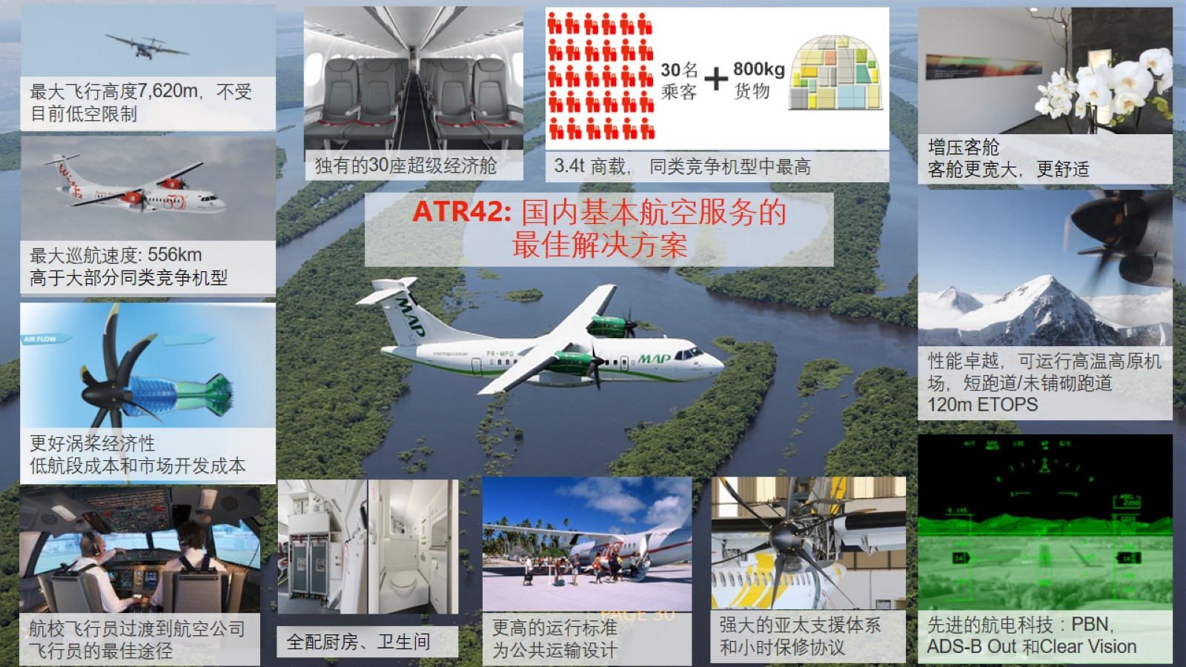
ATR42: 国内基本航空服务的
最佳解决方案

Slide 31
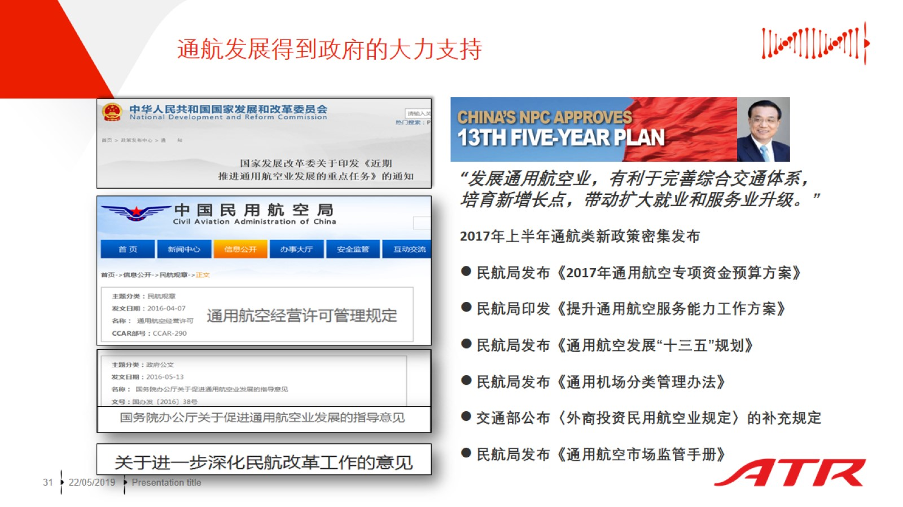
通航发展得到政府的大力支持

Slide 32
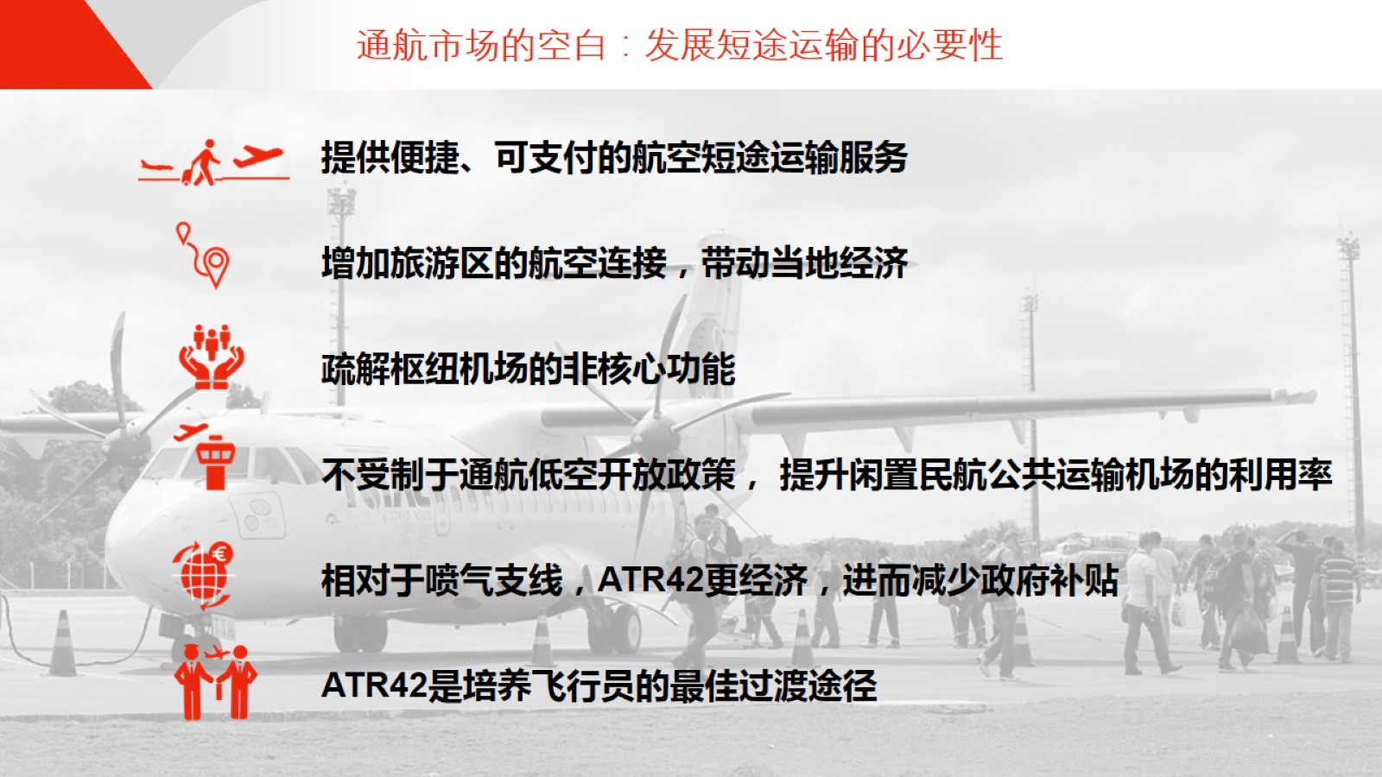
通航市场的空白：发展短途运输的必要性

Slide 33


Slide 34
